Slide 1
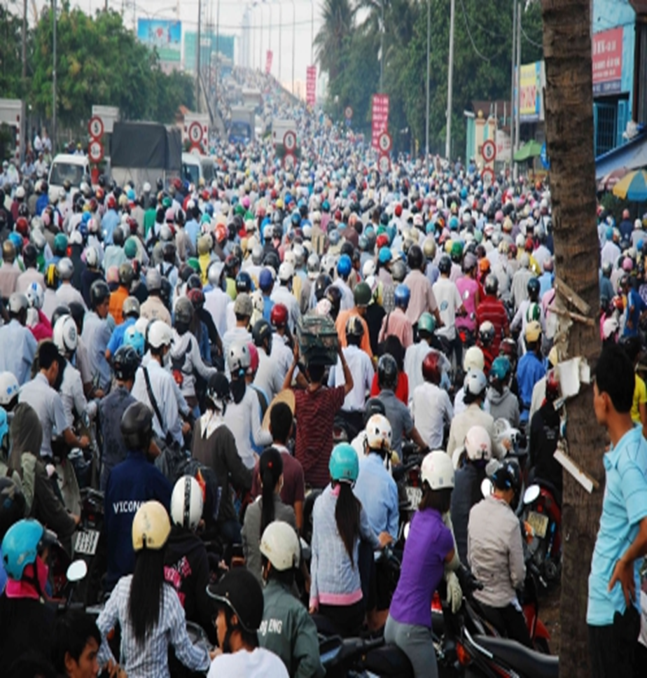
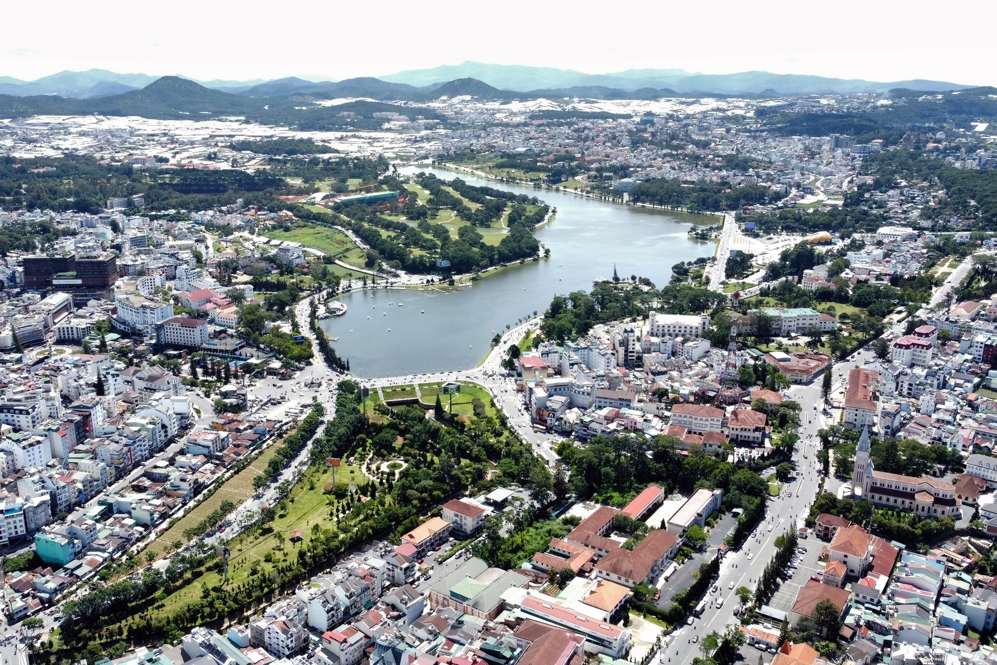
ĐIỀU TRA DÂN SỐ VÀ NHÀ Ở GIỮA KỲ NĂM 2024
Đà lạt ngày 5-6 tháng 3 năm 2024
Cục Thu thập dữ liệu và Ứng dụng công nghệ thông tịn thống kê – Tổng cục Thống kê

Slide 2
GIỚI THIỆU PHIẾU ĐIỀU TRA
Điều Tra Dân Số Và Nhà Ở Giữa Kỳ Có 3 Loại Phiếu
1. Phiếu dài: 63 câu
2. Phiếu ngắn: 25 câu
Nằm trong phiếu dài
1. Phiếu dài: 63 câu
3. Phiếu người nước ngoài: 10 câu
Nằm trong phiếu dài
Phần mềm CAPI thiết kế thành 3 loại phiếu để thực hiện phỏng vấn
Cục Thu thập dữ liệu và Ứng dụng công nghệ thông tịn thống kê – Tổng cục Thống kê
Notes:
Cuộc Điều tra dân số và nhà ở giữa kỳ năm 2024 là cuộc điều tra nằm giữa 2 cuộc Tổng điều tra dân số và nhà ở (năm 2019 và 2029), kết quả cuộc điều tra sẽ tính toán được một số chỉ tiêu đến cấp huyện, mà cuộc điều tra dân số và kế hoạch hoá gia đình hàng năm chỉ tính toán được một số chỉ tiêu đến cấp tỉnh nên số địa bàn điều tra rất lớn (cả nước là 39,339 địa bàn) được phủ đến hầu hết các xã trên cả nước (10.327 xã/phường/thị trấn) chiếm khoảng 97,4 % các xã/phường/thị trấn của cae nước, Phường Bình Hòa, TP Thuận An tỉnh Bình Dương có số địa bàn điều tra/phường cao nhất (34 địa bàn/phường), còn một ít số xã và huyện đặc thù không đưa vào chọn mẫu là: Hoàng sa, Trường sa, Cồn cỏ, Bạch Long vĩ. Các cuộc điều tra về hộ dân cư suy rộng đến cấp tỉnh có thể sử dụng số địa bàn điều tra phiếu ngắn làm dàn mẫu chủ.

Slide 3
GIỚI THIỆU PHIẾU ĐIỀU TRA
Phiếu dài: 63 câu
- Trang bìa
- Xác định nhân khẩu thực tế thường trú (câu Q)
- Phần 1: Thông tin về các thành viên trong hộ (35 câu)
- Phần 2,3: Thông tin về người chết và sự kiện chết của hộ (12 câu)
- Phần 4: Thông tin về nhà ở (16 câu)
Phiếu ngắn: 25 câu
- Trang bìa
- Xác định nhân khẩu thực tế thường trú (câu Q)
- Phần 1: Thông tin về các thành viên trong hộ (11 câu)
- Phần 3: Thông tin về các sự kiện chết của hộ trong 5 năm qua (3 câu)
- Phần 4: Thông tin về nhà ở (11 câu)
Phiếu người nước ngoài: 10 câu
- Trang bìa
- Phần 1: Thông tin về các thành viên trong hộ (7 câu)
- Phần 4: Thông tin về nhà ở (3 câu)
Cục Thu thập dữ liệu và Ứng dụng công nghệ thông tịn thống kê – Tổng cục Thống kê

Slide 4
MỘT SỐ KHÁI NIỆM
1. Hộ
Hộ bao gồm một người ăn riêng, ở riêng hoặc một nhóm người ăn chung và ở chung và có thể có hay không có quỹ thu chi chung; có hoặc không có mối quan hệ ruột thịt, hôn nhân hay nuôi dưỡng.
Cục Thu thập dữ liệu và Ứng dụng công nghệ thông tịn thống kê – Tổng cục Thống kê

Slide 5
MỘT SỐ KHÁI NIỆM
Lưu ý:
(1) Một người tuy ở chung trong ngôi nhà/căn hộ/nơi ở với 01 hộ nhưng lại nấu ăn riêng hoặc ăn ở nơi khác thì không được coi là thành viên hộ, mà phải tách ra thành 01 hộ riêng.
(2) Đối với những người ở chung trong 01 phòng trọ nhưng ăn riêng thì quy ước mỗi phòng trọ là 01 hộ. Ví dụ: Có 03 công nhân ở chung phòng trọ nhưng ăn riêng thì vẫn tính họ là 01 hộ.
(3) Một nhóm người tuy ăn chung nhưng lại ngủ riêng ở các ngôi nhà/căn hộ/nơi ở khác nhau, thì nhóm này tạo thành các hộ khác nhau. Ví dụ: Một nhóm gồm 02 người góp tiền nấu cơm ăn chung vào buổi trưa hoặc buổi chiều tối nhưng đến tối ai về nhà người đó ngủ thì tính là 02 hộ khác nhau.
(4) Trường hợp đặc biệt, khi các trẻ em (hoặc người già) đang phụ thuộc kinh tế vào bố, mẹ (hoặc con) nhưng lại ngủ ở (các) ngôi nhà/căn hộ/nơi ở gần đó (hộ có nhiều nơi ở) thì quy ước coi số trẻ em (hoặc người già) này là thành viên hộ của bố, mẹ (hoặc con) và được điều tra chung vào 01 hộ.
Cục Thu thập dữ liệu và Ứng dụng công nghệ thông tịn thống kê – Tổng cục Thống kê

Slide 6
MỘT SỐ KHÁI NIỆM
2. Nhân khẩu thực tế thường trú tại hộ
Nhân khẩu thực tế thường trú tại hộ (NKTTTT) là những người thực tế thường xuyên ăn ở tại hộ tính đến thời điểm điều tra đã được từ 06 tháng trở lên; những người mới chuyển đến dưới 06 tháng nhưng xác định sẽ ăn, ở ổn định tại hộ; trẻ em mới sinh trước thời điểm điều tra và những người tạm vắng, không phân biệt họ có hay không có hộ khẩu thường trú
Lưu ý: NKTTTT tại hộ bao gồm cả những người làm trong ngành quân đội, công an và những người có quốc tịch nước ngoài thường xuyên ăn ở tại hộ.
Cục Thu thập dữ liệu và Ứng dụng công nghệ thông tịn thống kê – Tổng cục Thống kê

Slide 7
MỘT SỐ KHÁI NIỆM
2.1. Những trường hợp sau đây được xác định là NKTTTT tại hộ:
Những người thường xuyên ăn ở tại hộ, tính đến thời điểm điều tra đã được 6 tháng trở lên, không phân biệt họ có hay không có hộ khẩu thường trú;
Những người tuy đã có giấy tờ di chuyển (giấy gọi nhập ngũ, giấy chiêu sinh, quyết định tuyển dụng, thuyên chuyển công tác,...) nhưng đến thời điểm điều tra họ vẫn chưa rời khỏi hộ để đến nơi ở mới.
Lưu ý: Một số trường hợp đã sống tại hộ từ 06 tháng trở lên tính đến thời điểm điều tra nhưng không được tính là NKTTTT tại hộ, bao gồm:
- Học sinh phổ thông đến trọ học/ở nhờ;
- Những người đến thăm, đến chơi; đến nghỉ hè, nghỉ lễ; đến chữa bệnh; đến vì mục đích công tác, đào tạo ngắn hạn dưới 01 năm.
Cục Thu thập dữ liệu và Ứng dụng công nghệ thông tịn thống kê – Tổng cục Thống kê

Slide 8
MỘT SỐ KHÁI NIỆM
2.3. Những người lâu nay vẫn thường xuyên ăn, ở tại hộ nhưng tại thời điểm điều tra họ tạm vắng được xác định là NKTTTT tại hộ, bao gồm:
Những người rời hộ đi làm ăn nơi khác chưa được 06 tháng tính đến thời điểm điều tra và không có quyết định tuyển dụng hoặc hợp đồng lao động hoặc không có ý định ở lại lâu dài tại nơi hiện đang đi làm ăn;
Những người đang chữa bệnh nội trú trong các bệnh viện, cơ sở điều dưỡng (trừ những người đang điều trị tập trung ở các trung tâm nuôi dưỡng người tâm thần, trại phong, trại cai nghiện,...);
Những người đang đi chơi/thăm người thân, bạn bè; đi nghỉ hè, nghỉ lễ, du lịch; đi chữa bệnh hoặc đi công tác, đào tạo ngắn hạn trong nước dưới 01 năm;
Học sinh phổ thông đi trọ học/ở nhờ tại các hộ dân cư khác;
Những người đi buôn chuyến, tàu viễn dương, đánh bắt hải sản;
Cục Thu thập dữ liệu và Ứng dụng công nghệ thông tịn thống kê – Tổng cục Thống kê

Slide 9
MỘT SỐ KHÁI NIỆM
Những người được cơ quan có thẩm quyền cho phép đi làm việc, công tác, học tập, chữa bệnh, du lịch ở nước ngoài, tính đến thời điểm điều tra họ vẫn còn ở nước ngoài trong thời hạn được cấp phép;
Những người đang bị ngành công an, quân đội tạm giữ, tức là những người bị cơ quan có thẩm quyền bắt giữ trong thời gian 03 ngày và được gia hạn tạm giữ tối đa không quá 02 lần, mỗi lần 03 ngày. Theo luật định, tổng số ngày tạm giữ một người không được quá 09 ngày. Quá thời hạn đó gọi là tạm giam (đã bị Viện Kiểm sát ra lệnh bắt tạm giam).
Lưu ý:
- Ở những huyện biên giới, một số dân tộc ít người có tập quán du canh, du cư hoặc người dân đi lại qua nước khác làm ăn thời vụ dưới 06 tháng rồi lại quay về Việt Nam thì quy ước là NKTTTT tại hộ và đang tạm vắng.
- Tất cả các “nhân khẩu tạm vắng” đều được tính là NKTTTT tại hộ.
Cục Thu thập dữ liệu và Ứng dụng công nghệ thông tịn thống kê – Tổng cục Thống kê

Slide 10
MỘT SỐ KHÁI NIỆM
3. Các trường hợp không phải là nhân khẩu thực tế thường trú tại hộ:
3.1. Các trường hợp không sống tại hộ vào thời điểm điều tra, bao gồm:
- Trẻ em sinh sau 0 giờ ngày 01/4/2024;
- Những người chết trước ngày 01/4/2024;
- Những người đã chuyển hẳn khỏi hộ trước ngày 01/4/2024;
- Những người đi làm ăn ở nơi khác đã được 06 tháng trở lên tính đến thời điểm điều tra (không kể những người đi đánh bắt hải sản, đi tàu viễn dương, đi buôn chuyến, đi công tác ngắn hạn...);
- Những người đi làm ăn ở nơi khác chưa được 06 tháng tính đến thời điểm điều tra và có quyết định tuyển dụng hoặc hợp đồng lao động hoặc có ý định ở lại lâu dài tại nơi hiện đang đi làm ăn;
- Những người đã cư trú ổn định ở nước ngoài (có hoặc không có giấy xuất cảnh); những người đã ở nước ngoài quá thời hạn quy định;
Cục Thu thập dữ liệu và Ứng dụng công nghệ thông tịn thống kê – Tổng cục Thống kê

Slide 11
MỘT SỐ KHÁI NIỆM
- Sinh viên đi học xa nhà; học sinh phổ thông đi học tại các trường nội trú;
- Những người bị tạm giam hoặc bắt giữ bởi các cơ quan có chức năng.
3.2. Các trường hợp đang sống tại hộ vào thời điểm điều tra, bao gồm:
- Những người mới chuyển đến ăn, ở ổn định tại hộ sau ngày 01/4/2024 (trừ những người không có nơi ở ổn định nào khác);
- Những người đã rời gia đình (nơi ở cũ) dưới 06 tháng tính đến thời điểm điều tra, đến hộ vì mục đích làm ăn và không có quyết định tuyển dụng hoặc hợp đồng lao động (trừ những người không có bất kỳ một nơi thực tế thường trú nào khác);
- Những người đến thăm, đến chơi; đến nghỉ hè, nghỉ lễ; đến chữa bệnh; đến vì mục đích công tác, đào tạo ngắn hạn dưới 01 năm;
- Học sinh phổ thông đến trọ học/ở nhờ;
- Sinh viên đi học xa nhà; học sinh phổ thông đi học tại các trường nội trú về thăm gia đình.
Cục Thu thập dữ liệu và Ứng dụng công nghệ thông tịn thống kê – Tổng cục Thống kê

Slide 12
MỘT SỐ KHÁI NIỆM
4. Một số trường hợp đặc biệt trong xác định NKTTTT tại hộ:
Đối với những người có 02 hoặc nhiều nơi ở: Những người này được xác định là NKTTTT tại nơi mà họ có thời gian ăn ngủ nhiều hơn (nơi ở chính). Trường hợp thời gian ăn, ngủ ở các nơi bằng nhau thì quy ước ghi ở nơi chính theo câu trả lời của ĐTĐT.
Đối với những người ăn một nơi, ngủ một nơi: Những người này được xác định là NKTTTT tại nơi mà họ ngủ (ngoại trừ trường hợp trẻ em và người già sống phụ thuộc vào bố mẹ/con)
Đối với những người chuyển đi cả hộ: Những người này được xác định là NKTTTT tại nơi họ hiện đang cư trú.
Cục Thu thập dữ liệu và Ứng dụng công nghệ thông tịn thống kê – Tổng cục Thống kê

Slide 13
MỘT SỐ KHÁI NIỆM
Đối với những người đã rời hộ (nơi ở cũ) đi làm ăn từ 06 tháng trở lên và tại thời điểm điều tra họ đang ăn, ở thường xuyên tại nơi cư trú hiện tại chưa được 06 tháng: Những người này được xác định là NKTTTT tại nơi họ hiện đang cư trú.
Đối với những người hiện tại đang sinh sống trên phạm vi ranh giới ở một xã (ví dụ xã A) nhưng về mặt chính quyền lại do một xã khác quản lý (ví dụ xã B, các khoản đóng góp, chế độ chính sách do xã B trả cho người dân …): Những người này sẽ được xác định là NKTTTT tại địa bàn họ đang sinh sống (xã A).
Đối với những người không có bất kỳ quốc tịch nào, hiện đang cư trú và có ý định ăn, ở lâu dài tại Việt Nam: Những người này được xác định là NKTTTT tại hộ họ đang cư trú.
Cục Thu thập dữ liệu và Ứng dụng công nghệ thông tịn thống kê – Tổng cục Thống kê

Slide 14
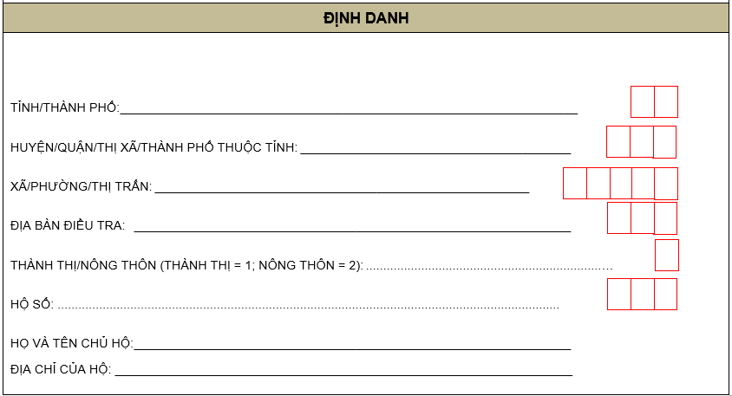
TRANG BÌA (thông tin định danh)
ĐTV kiểm tra lại thông tin
Bảng kê
Cục Thu thập dữ liệu và Ứng dụng công nghệ thông tịn thống kê – Tổng cục Thống kê
Notes:
Tiếp theo Tôi xin đi vào các nội dung chính của bảng hỏi Hộ
Đầu tiên là phần trang bìa bao gồm tất cả các thông tin định danh của hộ.
Thông tin định danh của các hộ trong ĐBĐT được phân công sẽ tự động chuyển từ Bảng kê hộ vào phiếu điều tra trên CAPI. Trong số các thông tin được tự động chuyển từ Bảng kê hộ thì thông tin về “HỌ VÀ TÊN CHỦ HỘ” có thể cần phải điều chỉnh do có hộ mới chuyển đến (hộ cũ đã chuyển đi) hoặc vẫn hộ cũ nhưng thông tin về chủ hộ thay đổi so với bảng kê. Trong trường hợp này, ĐTV hỏi để ghi thông tin thực tế của chủ hộ tại thời điểm ĐTV đến hộ điều tra.

Slide 15
TRANG BÌA (thông tin định danh)
Chủ hộ: Là thành viên hộ, am hiểu thông tin của các thành viên khác và được các thành viên trong hộ thừa nhận.
Chủ hộ có thể trùng hoặc không trùng với chủ hộ có trong sổ hộ khẩu.
Có thể thay đổi họ tên của chủ hộ so với bảng kê.
Cục Thu thập dữ liệu và Ứng dụng công nghệ thông tịn thống kê – Tổng cục Thống kê

Slide 16
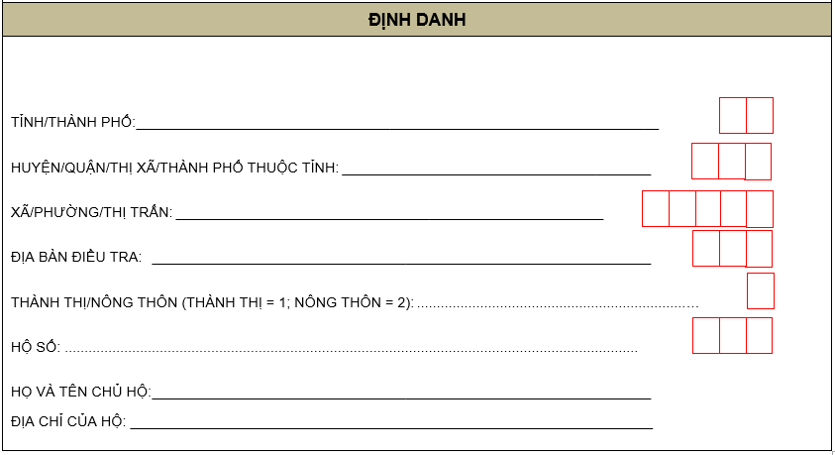
TRANG BÌA (thông tin định danh)
Cao Bằng
0
4
Trùng Khánh
0
4
7
CAPi
Trà Lĩnh
0
1
4
4
7
Nà Khoang
0
1
1
1
0
0
9
Hà văn Hùng
Tổ dân phố 1
Cục Thu thập dữ liệu và Ứng dụng công nghệ thông tịn thống kê – Tổng cục Thống kê
Notes:
Ví dụ:

Slide 17
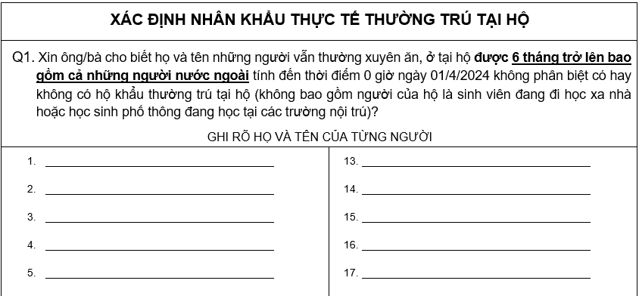
XÁC ĐỊNH NHÂN KHẨU THỰC TẾ THƯỜNG TRÚ
- Trường hợp người nước ngoài sống cùng hộ người Việt nam → phỏng vấn
- Hộ người nước ngoài không hỏi phần này ---→ phiếu người nước ngoài
Cục Thu thập dữ liệu và Ứng dụng công nghệ thông tịn thống kê – Tổng cục Thống kê
Notes:
Tiếp đến là các câu hỏi để xác định nhân khẩu thường chú.
Sử dụng khái niệm thực tế thường trú để xác định thành viên hộ, tránh ghi trùng hoặc bỏ sót đối tượng điều tra. Khi thiết kế phần mềm chúng tôi cũng đã đưa các câu hỏi trong quy trình xác định nhân khẩu thực tế thường chú của hộ vào trong chương trình CAPI nhằm giúp cho các ĐTV tránh được việc bỏ xót hoặc xác định không đúng các đối tượng là thành viên hộ. ĐTV sẽ hỏi lần lượt các câu hỏi trong capi sau đó chương trình sẽ tự tổng hợp lên danh sách thành viên hộ cuối cùng.

Slide 18
PHẦN XÁC ĐỊNH NHÂN KHẨU THỰC TẾ THƯỜNG TRÚ
Hà văn Hùng
Hà Thị Thắm
Hà văn Tuân
Cục Thu thập dữ liệu và Ứng dụng công nghệ thông tịn thống kê – Tổng cục Thống kê
Notes:
Ví dụ

Slide 19
PHẦN XÁC ĐỊNH NHÂN KHẨU THỰC TẾ THƯỜNG TRÚ
X
Vũ Thị Hoa
Ví dụ: Chị Vũ Thị Hoa mới về làm dâu khoảng 1 tuần (ngày 23/3/2024)
Cục Thu thập dữ liệu và Ứng dụng công nghệ thông tịn thống kê – Tổng cục Thống kê

Slide 20
PHẦN XÁC ĐỊNH NHÂN KHẨU THỰC TẾ THƯỜNG TRÚ
X
X
X
Trường hợp không có người thuộc đối tượng a,b,c ở trên
Cục Thu thập dữ liệu và Ứng dụng công nghệ thông tịn thống kê – Tổng cục Thống kê

Slide 21
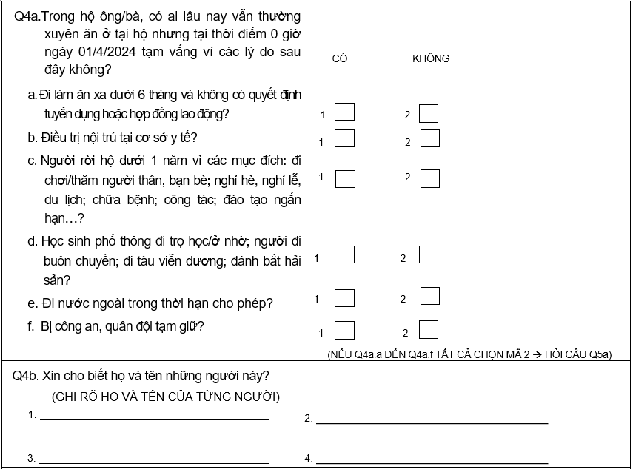
PHẦN XÁC ĐỊNH NHÂN KHẨU THỰC TẾ THƯỜNG TRÚ
- ĐTV hỏi và tích vào mã 1 hoặc mã 2 từ ý a đến ý f
- Nếu có từ 01 trường hợp mã 1 trở lên ĐTV ghi Họ và tên vào câu Q4b
X
X
X
X
X
X
Cục Thu thập dữ liệu và Ứng dụng công nghệ thông tịn thống kê – Tổng cục Thống kê

Slide 22
PHẦN XÁC ĐỊNH NHÂN KHẨU THỰC TẾ THƯỜNG TRÚ
X
Hà Thị Mến
0h 1/4/2024
Chết
Cục Thu thập dữ liệu và Ứng dụng công nghệ thông tịn thống kê – Tổng cục Thống kê
Notes:
Ví dụ

Slide 23
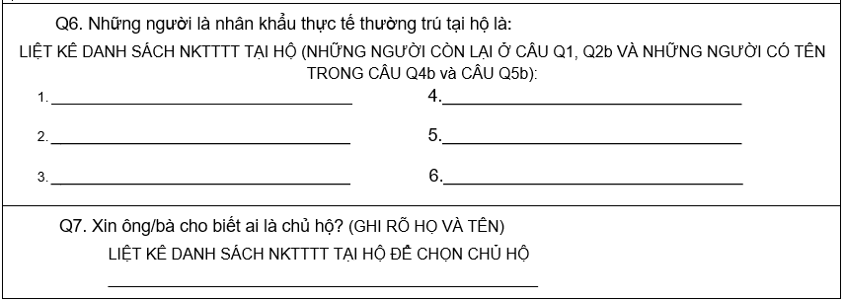
PHẦN XÁC ĐỊNH NHÂN KHẨU THỰC TẾ THƯỜNG TRÚ
Hà văn Hùng
Vũ Thị Hoa
Hà Thị Thắm
Hà Thị Mến
Hà văn Tuân
Theo quy trình này danh sách những người có ở Câu Q6 là nhân khẩu thực tế thường trú của hộ
Cục Thu thập dữ liệu và Ứng dụng công nghệ thông tịn thống kê – Tổng cục Thống kê

Slide 24
THÔNG TIN VỀ THÀNH VIÊN HỘ (thông tin chung)
Tên của các thành viên hộ sẽ được chuyển tự động từ phần xác định NKTTTT
Cục Thu thập dữ liệu và Ứng dụng công nghệ thông tịn thống kê – Tổng cục Thống kê

Slide 25
THÔNG TIN VỀ THÀNH VIÊN HỘ (thông tin chung)
Lưu ý:
Nếu một người có từ 02 vợ (chồng) trở lên cùng sống chung trong 01 hộ, những người này đều được xác định là vợ (chồng) của chủ hộ.
Cục Thu thập dữ liệu và Ứng dụng công nghệ thông tịn thống kê – Tổng cục Thống kê

Slide 26
THÔNG TIN VỀ THÀNH VIÊN HỘ (thông tin chung)
Con đẻ: con do chính chủ hộ sinh ra
Cháu nội, ngoại: do con trai hoặc con gái của chủ hộ sinh ra
Bố/mẹ: bố/mẹ đẻ, bố/mẹ chồng, bố/mẹ nuôi
Quan hệ gia đình khác: con nuôi, con riêng của vợ/chồng; ông/bà, con dâu/rể; ...
Không quan hệ gia đình: người làm thuê, ở trọ, giúp việc...
Cục Thu thập dữ liệu và Ứng dụng công nghệ thông tịn thống kê – Tổng cục Thống kê

Slide 27
THÔNG TIN VỀ THÀNH VIÊN HỘ (thông tin chung)
Lưu ý:
- ĐTV không được dựa vào “tên đệm” để suy đoán;
- Đối với những người không rõ/có hai giới tính, ĐTV căn cứ vào câu trả lời của ĐTĐT để ghi nhận thông tin.
Cục Thu thập dữ liệu và Ứng dụng công nghệ thông tịn thống kê – Tổng cục Thống kê

Slide 28
THÔNG TIN VỀ THÀNH VIÊN HỘ (thông tin chung)
Tháng và năm sinh được ghi theo dương lịch và là tháng, năm sinh thực tế.
Trường hợp không nhớ tháng sinh: Sử dụng câu thăm dò về mùa, ngày giải phòng miền nam, tết độc lập, lễ vu lan...
Thăm dò không có kết quả Ghi/chọn “98”
Trường hợp không nhớ năm sinh:
Chỉ nhớ năm sinh theo âm lịch : Dùng bảng chuyển đổi năm âm lịch (Phụ lục Sổ tay).
Thăm dò không hiệu quả: Ghi/chọn 9998/KHÔNG XÁC ĐỊNH NĂM
Cục Thu thập dữ liệu và Ứng dụng công nghệ thông tịn thống kê – Tổng cục Thống kê

Slide 29
THÔNG TIN VỀ THÀNH VIÊN HỘ (thông tin chung)
- Hỏi cho những người không xác định được năm sinh tại Câu 4
- Xác định chính xác tuổi theo dương lịch.
- Tham khảo giấy tờ hoặc trao đổi với các thành viên của hộ
- Thăm dò tuổi của ĐTĐT: qua tuổi của các thành viên trong gia đình hoặc ước lượng qua quan sát ĐTĐT.
- Không được để trống câu này
Cục Thu thập dữ liệu và Ứng dụng công nghệ thông tịn thống kê – Tổng cục Thống kê

Slide 30
THÔNG TIN VỀ THÀNH VIÊN HỘ (thông tin chung)
Ghi tên dân tộc thường gọi tại địa phương – dân tộc nhánh (nếu có)
Ví dụ:
Một người khai là dân tộc Thổ là tên gọi khác của dân tộc Tày
ĐTV ghi Tày và chọn mã số 2 - Tày
Cục Thu thập dữ liệu và Ứng dụng công nghệ thông tịn thống kê – Tổng cục Thống kê

Slide 31
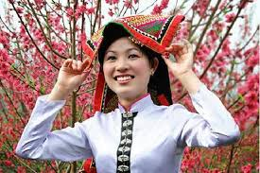
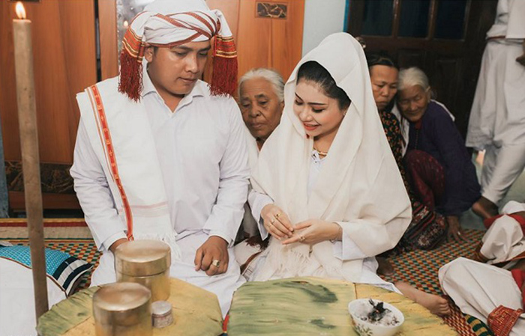
THÔNG TIN VỀ THÀNH VIÊN HỘ (thông tin chung)
Con đẻ hay con nuôi của hai vợ chồng không cùng dân tộc
Dân tộc của người con được xác định theo thoả thuận của bố mẹ. Không thoả thuận được thì lấy theo dân tộc của người cha
Dân tộc theo chế độ mẫu hệ
Dân tộc của người con theo dân tộc của người mẹ.
Cục Thu thập dữ liệu và Ứng dụng công nghệ thông tịn thống kê – Tổng cục Thống kê

Slide 32
THÔNG TIN VỀ THÀNH VIÊN HỘ (thông tin chung)
Con ngoài giá thú
Con ghi theo dân tộc của mẹ.
Cha chấp nhận ghi tên vào giấy khai sinh và mẹ đồng ý, ghi theo dân tộc của cha
Người nước ngoài đã nhập quốc tịch VN
Dân tộc = quốc tịch gốc
Người nước ngoài
Dân tộc = Ghi tên nước và chọn mã “người nước ngoài”
Cục Thu thập dữ liệu và Ứng dụng công nghệ thông tịn thống kê – Tổng cục Thống kê

Slide 33
THÔNG TIN VỀ THÀNH VIÊN HỘ
Chọn mã và tên tôn giáo có sẵn
Lưu ý:
- Tôn giáo không thuộc “Danh mục tôn giáo Việt Nam”:
= Không theo tôn giáo.
- Không chắc chắn có theo tôn giáo nào không hoặc trả lời là “Lương” = không theo tôn giáo.
Cục Thu thập dữ liệu và Ứng dụng công nghệ thông tịn thống kê – Tổng cục Thống kê

Slide 34
THÔNG TIN VỀ THÀNH VIÊN HỘ (thông tin chung)
Nếu ĐTĐT trả lời quốc tịch nước ngoài, chọn mã "2" đồng thời hỏi quốc tịch của ĐTĐT để chọn tên và mã nước tương ứng, mã nước dựa trên “Danh sách tên và mã nước” tại Phụ lục VI.
Trường hợp ĐTĐT có từ 02 quốc tịch trở lên: ĐTV hỏi ĐTĐT hiện đang sống Việt Nam (hoặc nhập cảnh vào Việt Nam) bằng quốc tịch nào để chọn quốc tịch đó.
Cục Thu thập dữ liệu và Ứng dụng công nghệ thông tịn thống kê – Tổng cục Thống kê

Slide 35
THÔNG TIN VỀ THÀNH VIÊN HỘ (thông tin chung)
ĐTV dựa vào “Danh sách tên và mã nước” tại Phụ lục VI Sổ tay để chọn tên và mã nước
Cục Thu thập dữ liệu và Ứng dụng công nghệ thông tịn thống kê – Tổng cục Thống kê

Slide 36
THÔNG TIN VỀ THÀNH VIÊN HỘ (thông tin chung)
Trường hợp trẻ em đã được gia đình đi đăng ký khai sinh nhưng đang trong thời gian đợi lấy giấy đăng ký khai sinh thì vẫn được tính là đã đăng ký khai sinh.
Cục Thu thập dữ liệu và Ứng dụng công nghệ thông tịn thống kê – Tổng cục Thống kê

Slide 37
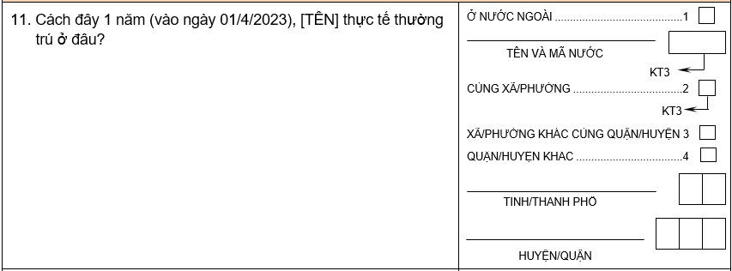
THÔNG TIN VỀ THÀNH VIÊN HỘ (Di cư 1 năm)
Cách đây 1 năm đi nước ngoài & quá thời hạn cho phép/định cư ở nươc ngoài
Ở nước ngoài
Cách đây 1 năm ở nước ngoài & trong thời hạn cho phép
Cùng xã/phường
Cục Thu thập dữ liệu và Ứng dụng công nghệ thông tịn thống kê – Tổng cục Thống kê

Slide 38
THÔNG TIN VỀ THÀNH VIÊN HỘ (Di cư 1 năm)
Nơi TTTT vào 1/4/2023 hiện đã đổi tên
Ghi tên đơn vị hành chính mới
Không biết tên mới của đơn vị hành chính mới
ĐTV hỏi những người khác trong hộ hoặc tìm nguồn thông tin khác để xác định và ghi thông tin
Cục Thu thập dữ liệu và Ứng dụng công nghệ thông tịn thống kê – Tổng cục Thống kê

Slide 39
THÔNG TIN VỀ THÀNH VIÊN HỘ (Di cư 1 năm)
“Phường”, “thị trấn” hay “xã” phải được xác định tại thời điểm 01/4/2023. Những nơi tại thời điểm 01/4/2023 là xã, nay đã được công nhận là phường hoặc thị trấn thì vẫn được xác định là mã "2" (Xã).
Cục Thu thập dữ liệu và Ứng dụng công nghệ thông tịn thống kê – Tổng cục Thống kê

Slide 40
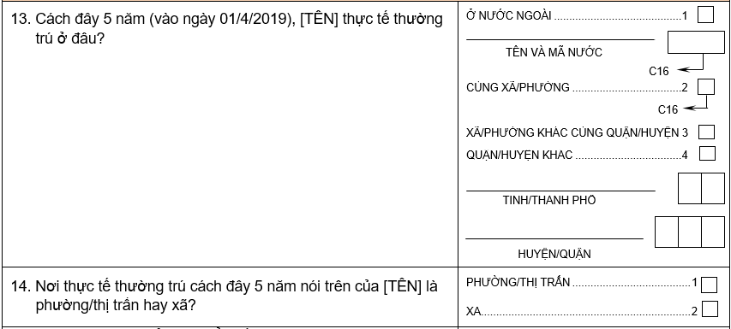
THÔNG TIN VỀ THÀNH VIÊN HỘ (Di cư 5 năm)
Tương tự câu 11 nhưng thời gian xác định cách đây 5 năm
Cục Thu thập dữ liệu và Ứng dụng công nghệ thông tịn thống kê – Tổng cục Thống kê

Slide 41
THÔNG TIN VỀ THÀNH VIÊN HỘ (Di cư 5 năm)
Trường hợp 01 người phải chuyển nơi ở vì lý do bắt đầu công việc mới và cả gia đình đi theo, ĐTV ghi nhận lý do chuyển đến nơi ở hiện tại của người đó là mã “Tìm việc/bắt đầu công việc mới”, các thành viên khác trong hộ ghi mã “Theo gia đình/Chuyển nhà”.
Chuyển cả hộ
Theo gia đình/ chuyển nhà
Công tác xa gia đình, về hưu chuyển về sống cùng hộ
Cục Thu thập dữ liệu và Ứng dụng công nghệ thông tịn thống kê – Tổng cục Thống kê

Slide 42
TRÂN TRỌNG CẢM ƠN !
ĐIỀU TRA DÂN SỐ VÀ NHÀ Ở GIỮA KỲ NĂM 2024
Cục Thu thập dữ liệu và Ứng dụng công nghệ thông tịn thống kê – Tổng cục Thống kê

